Slide 1
AB동 기숙사 방충망 교체 작업의뢰서
2023. 09. 30
유앤미시스템

Slide 2
AB동 기숙사 방충망 교체 작업의뢰서
1. 공 사 명 : AB동 기숙사 공용부분 방충망 교체 작업의뢰
2. 공사요청일 : 2023년 09월 30일
3. 공사의뢰자 : 유앤미시스템 남해원 소장
4. 공 사 내 용 : AB동 방충망 노후화로 인한 찢어짐으로 교체 공사 요함
① A동 주방 : 34개, A동 복도 : 44개(총 78개)
② B동 주방 : 24개, B동 복도 : 20개(총 44개)
상기 공사에 대한 공사요청을 에스앤아이 코퍼레이션에게 요청 드리오니 교체공사를 완료해 주실 것을 요청 드립니다.
의 뢰 사 진

Slide 3
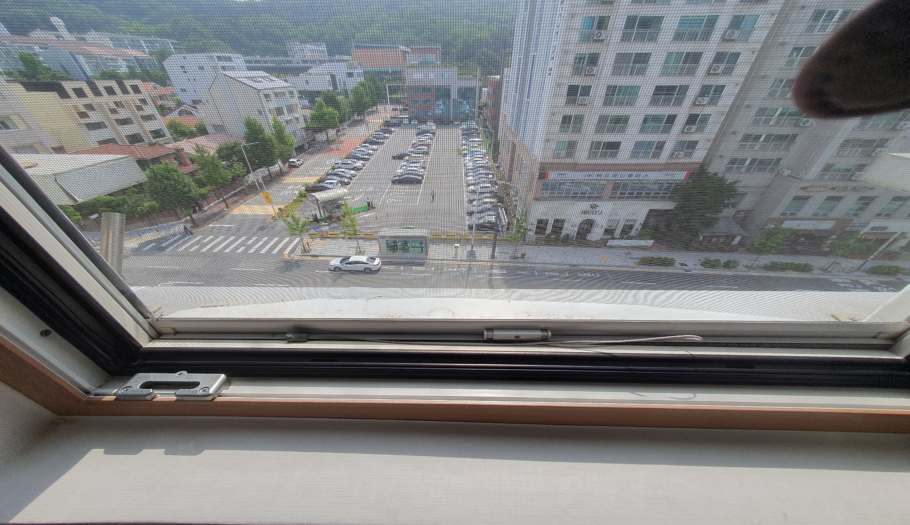
주방 방충망(찢어짐)

Slide 4
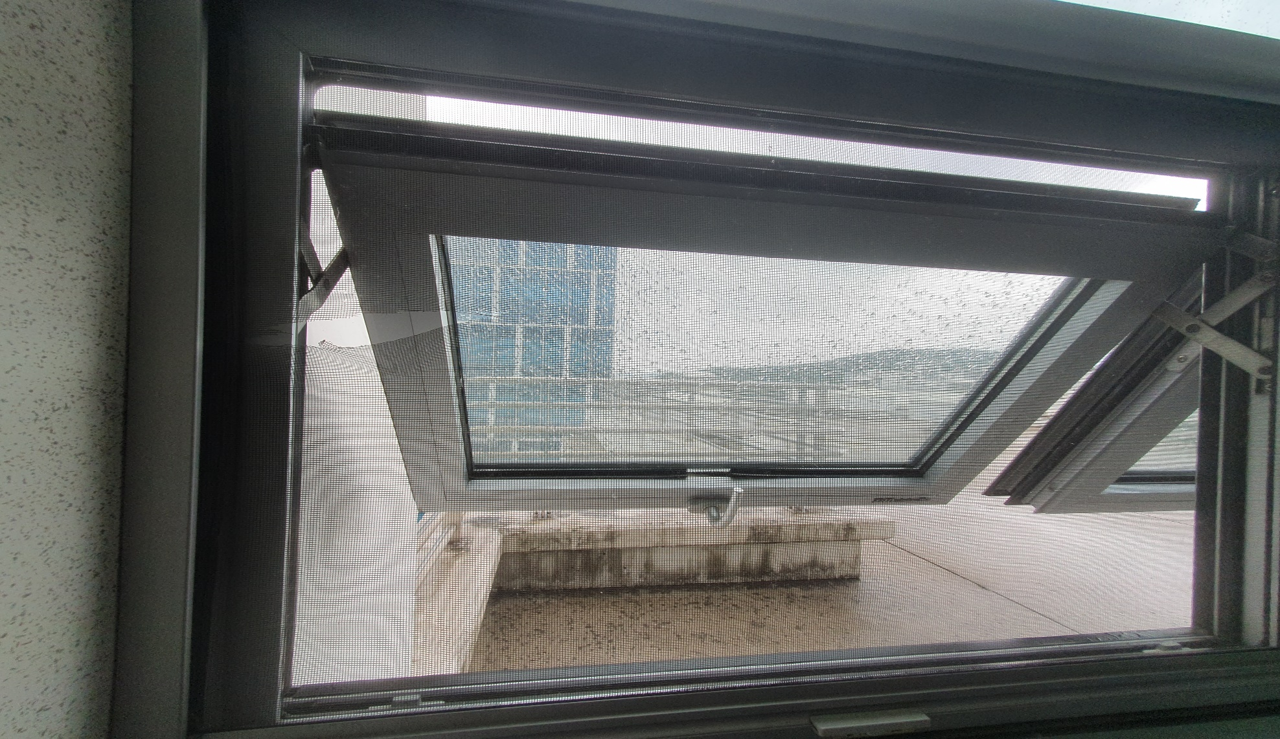
복도 방충망(찢어짐)

